Slide 1
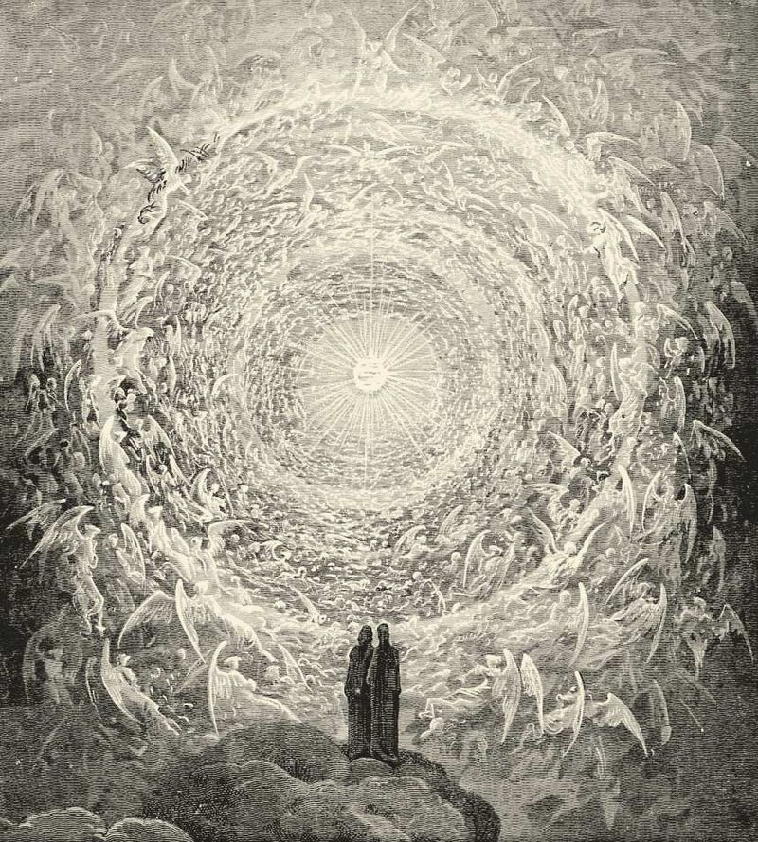
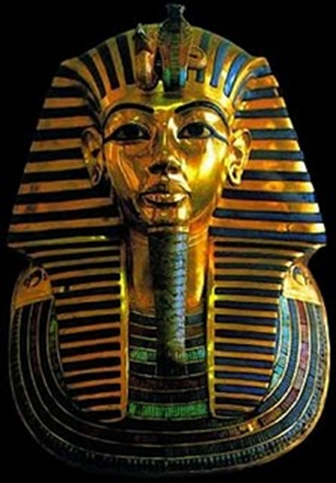
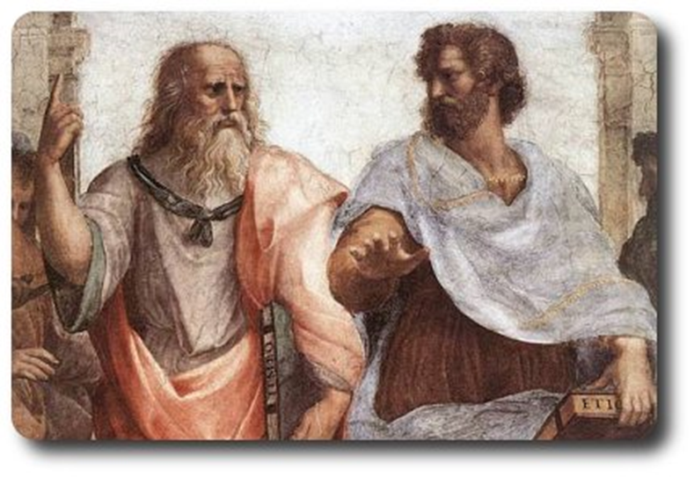
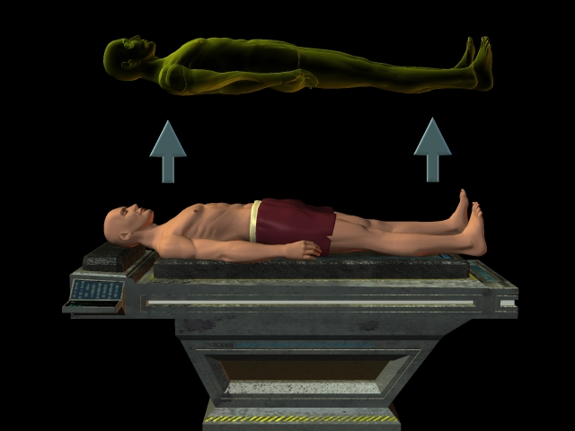
Het leven na de dood
Levensbeschouwing.net
P. van Stiphout

Slide 2
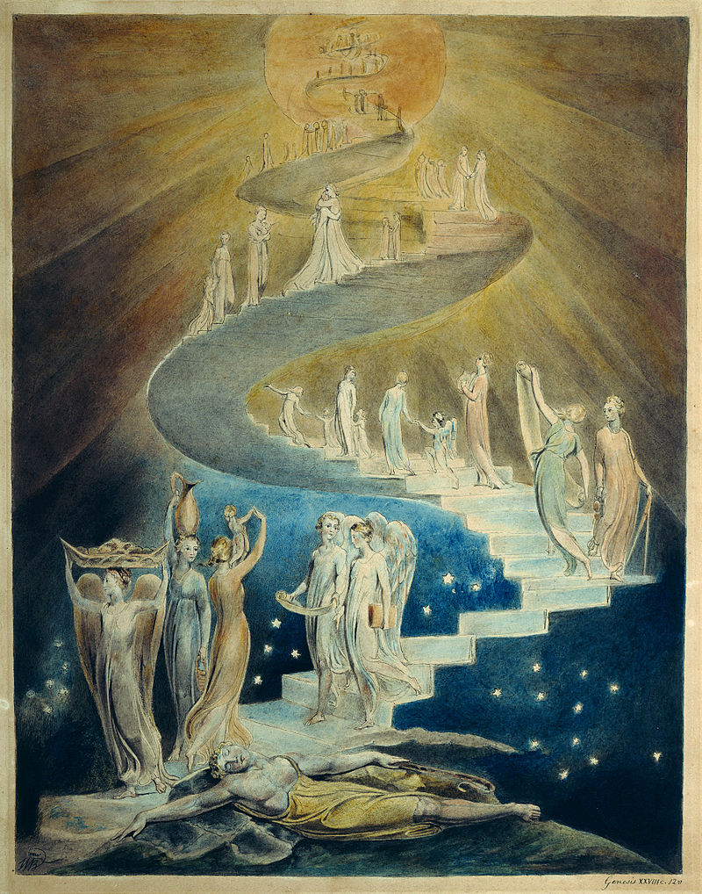
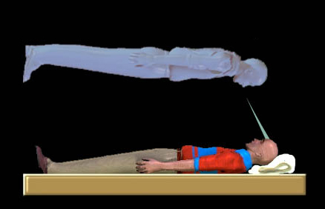
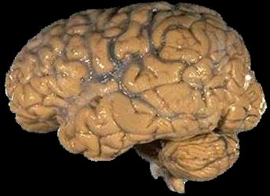
Inleiding
We leven kort
We krijgen weinig informatie
Niemand is ooit teruggekeerd
Maar…. Is dat wel zo?

Slide 3
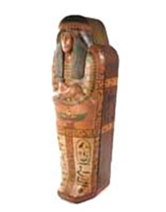
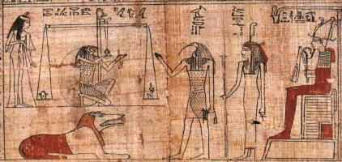
Egyptische dodenboek
Dodencultus stond centraal
Piramides en koningsgraven: vol hiërogliefen
Het dodenboek
De reis na je dood
Het oordeel
Het hiernamaals en het einde

Slide 4
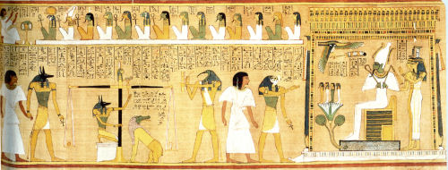
Het oordeel

Slide 5
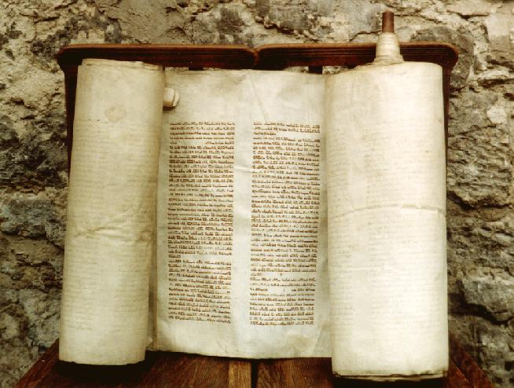
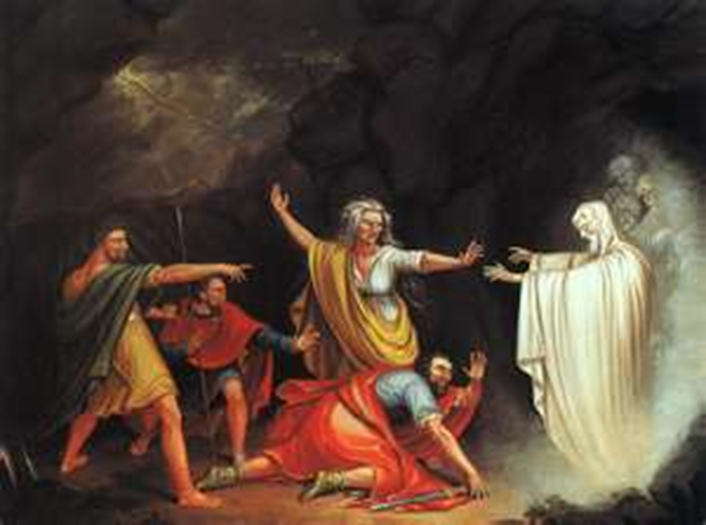
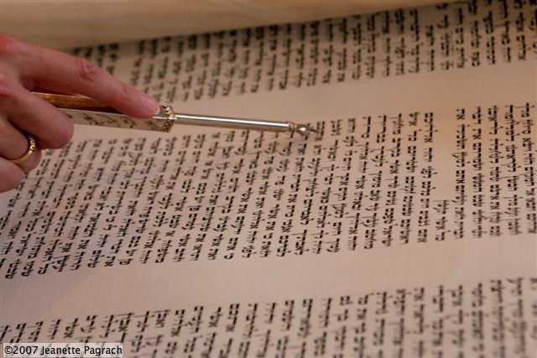
Jodendom
Dodenrijk: saai, doods
Verschillende niveaus
Laat je niet in met de dode geesten

Slide 6
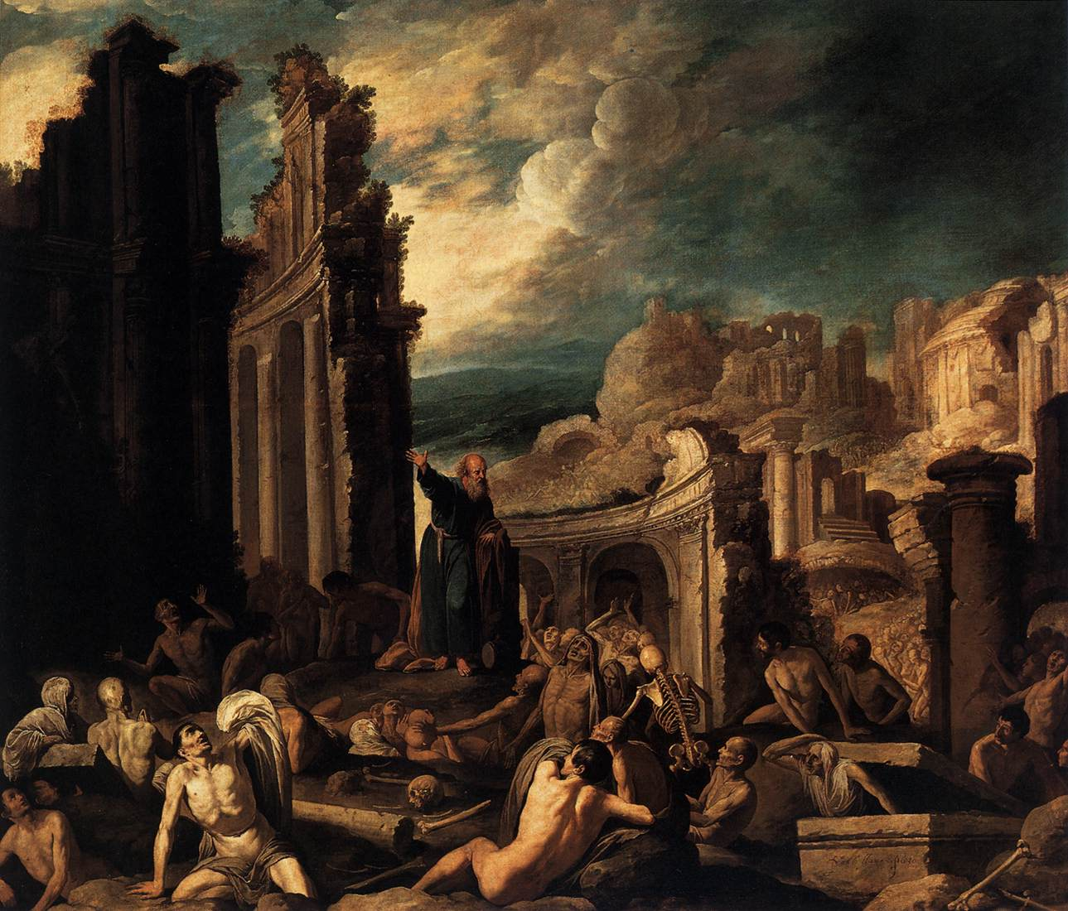
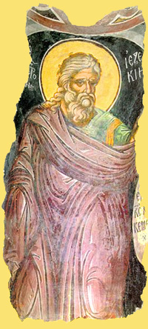
Visioen van de doodsbeenderen
Botten krijgen pezen, aders, vlees, huid.
Ze komen tot leven nadat God adem heeft ingeblazen

Slide 7
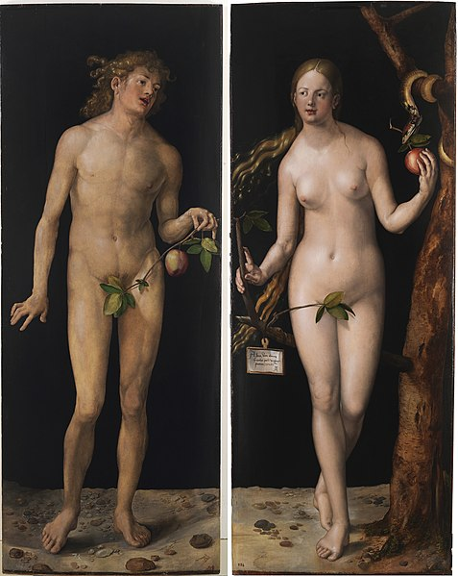
Het paradijs van Adam en Eva
Het paradijs: de plaats waar ze in harmonie met elkaar en met God leven
Voorafbeelding van het hiernamaals

Slide 8
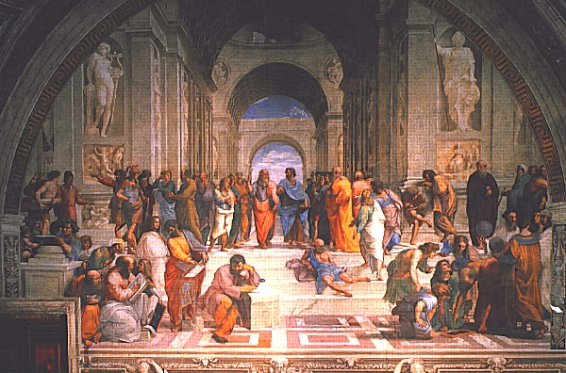
De Griekse filosofen

Slide 9
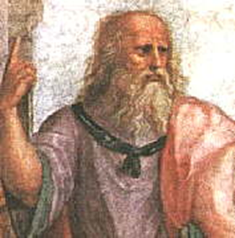
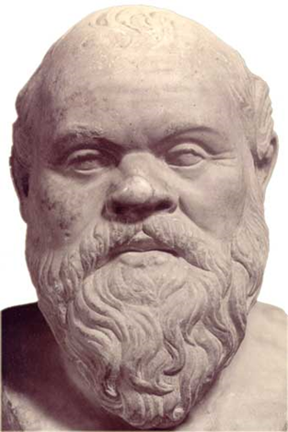
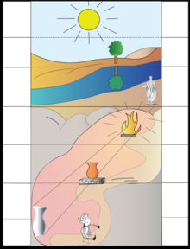
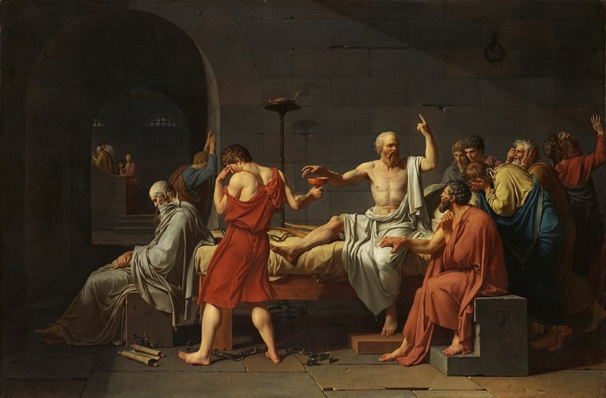
Plato: Geest en lichaam
Socrates vertelde over het leven na de dood vlak voor zijn sterven
Hij verheugde zich op de dood
Het is een ideale wereld
De ideeënwereld

Slide 10
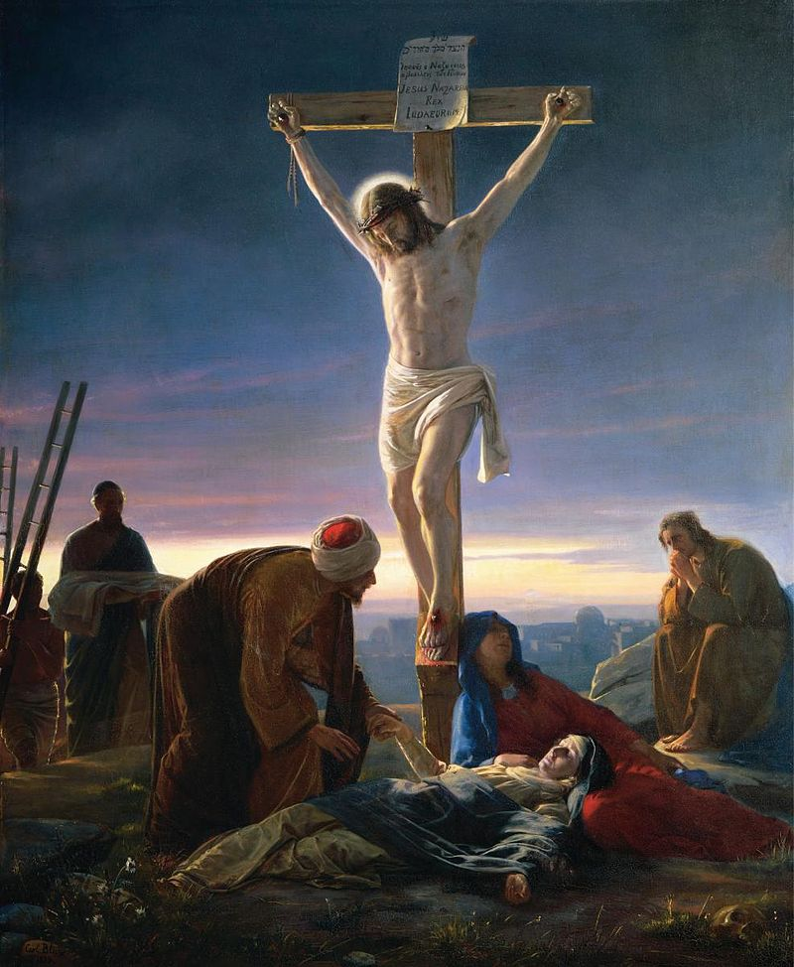
Het christendom
Jezus overwint de dood
Het hiernamaals is niet doods. Je kunt op aarde al God leren kennen
Veel vergelijkingen over de hemel
Niet bij God is duisternis
Apocalyps: moeilijk te begrijpen visioen

Slide 11
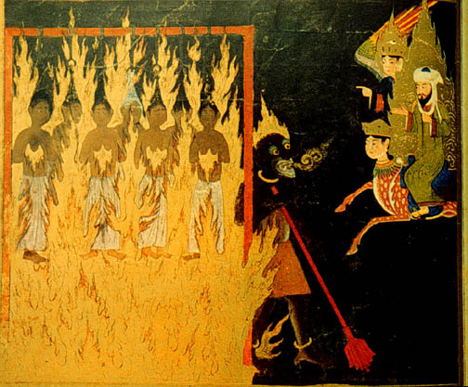
Islam
Grote nadruk op paradijs en hel
Letterlijke interpretatie van een aantal Bijbelse beelden
Enkele elementen toegevoegd (maagden)
Meerdere niveaus in het paradijs en de hel

Slide 12
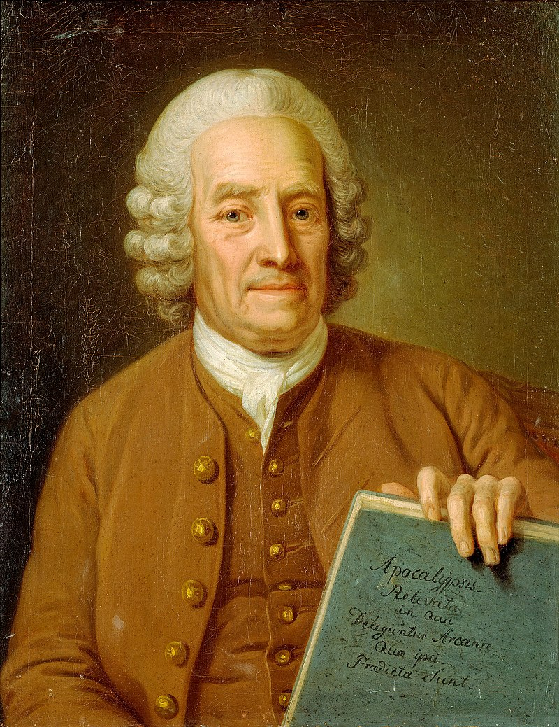
Emanuel Swedenborg
Regelmatig uit het lichaam treden
Uitgebreide beschrijvingen van de hemel en de hel
Veel verschillende werelden

Slide 13
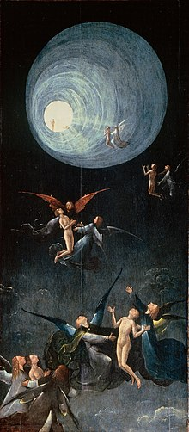
Bijna doodervaringen
Ervaringen van miljoenen mensen
Lang niet serieus genomen
Nu wel: veel overeenkomsten tussen verhalen
Ervaringen in verschillende culturen en in verschillende eeuwen

Slide 14
Levensbeschouwing.net
Tekst is gebaseerd op het boek:
Eindigheid en Goddelijke contacten
Pieter van Stiphout
Afstudeerscriptie: Islam over het leven na de dood. Met uitvoerige beschrijvingen van de geschiedenis van het denken over het hiernamaals
Meer info:
Levensbeschouwing.net
Youtube-kanaal: levensbeschouwing.net
Mail: pvanstiphout@kpnmail.nl

